Slide 1
面向对象的设计原则
Object Oriented Design Principles
王涛
wangtao@neusoft.com

Slide 2
设计原则
软件设计的艺术，是对“变化”的辩证处理：发现变化，隔离变化，以不变应万变。
设计原则
  面向接口编程
  依赖倒置
  组合优于继承
  单一职责
  开放－封闭
  Liskov替换

Slide 3
面向接口编程－Program To An Interface, Not An Implementation
使用“接口继承”，而非“实现继承”。
接口关注对象的概貌，将对象中“不变”的信息抽象出来，不涉及细节，因此是“稳定”的。
C++通过继承纯虚类来实现接口继承。Java对接口继承具有单独的语言构造方式。

Slide 4
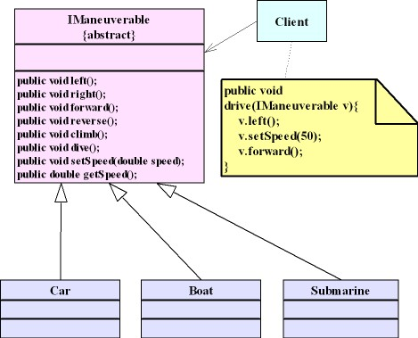
public interface IManeuverable{
public void left();
public void right();
public void forward();
public void reverse();
public void climb();
public void dive();
public void setSpeed(double s);
public double getSpeed();
}
public class Car implements
IManeuverable{
// codes here
}
public class Boat implements IManeuverable{
//codes here
}
public class Submarine implements IManeuverable{
//codes here
}

Slide 5
面向接口的好处
Client只需关注如何进行业务活动（如：驾驶），而不必关心其使用对象的具体实现。
一个对象可以很容易地被（实现了相同接口的）另一个对象所替换。
对象间的连接不必硬绑定（hard wire）到一个具体类的对象上，因此增加了灵活性。
松散耦合，增加了重用的可能性。

Slide 6
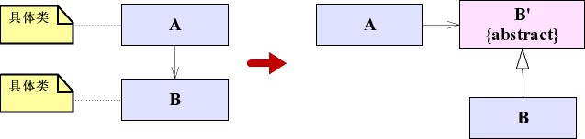
依赖倒置－Dependency Inversion Principle
高层模块不应该依赖于低层模块，二者都应该依赖于抽象。
依赖倒置原则使细节和具体实现都依赖于抽象，抽象的稳定性决定了系统的稳定性。

Slide 7
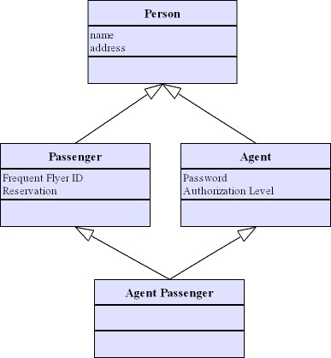
组合优于继承－Favor Composition Over Inheritance
继承：OO特点之一
组合：任务委托
二者：重用的方法
开发早期，继承经常被过度使用
子类组合数目几何级增长
子类类型编译时确定，不能在运行时动态改变

Slide 8
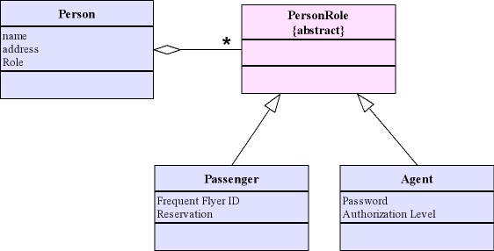
组合优于继承－设计改进
优先使用组合可获得重用性与简单性更佳的设计。
配合使用继承，扩充可用的组合类集，加大重用的范围。

Slide 9
继承的使用
子类表达了“是一个父类的特殊类型”，而非“是一个由父类所扮演的角色”。
子类的一个实例永远不需要转化为其它类的一个对象。
子类是对其父类的职责进行扩展，而非重写或废除（LSP）。

Slide 10
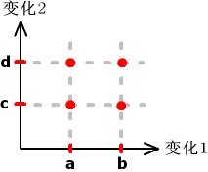
单一职责－Single Responsibility Principle
所谓职责，可理解为功能，就是设计的类功能应该只有一个，而不是两个或更多。
职责也可以理解为引起变化的原因：当一个类中有两个以上的变化方向，会产生过多的变化点。
拆分变化！

Slide 11
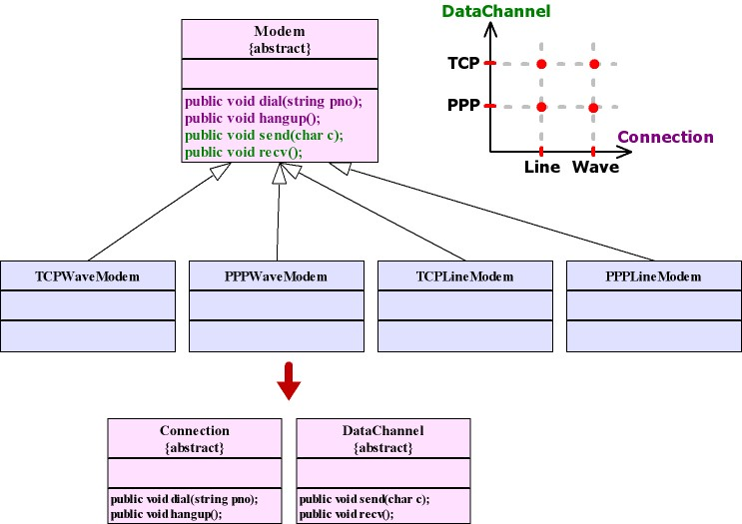
单一职责的例子

Slide 12
开放－封闭法则－ Open For Extension, Yet Closed For Modification
OCP认为应该试图设计出永远也不需要改变的模块。
可以添加新代码来扩展系统的行为；不能对已有的代码进行修改。
符合OCP的模块需满足两个标准：
  模块的行为可以被扩展，以需要满足新的需求。
  模块的源代码是不允许进行改动的。

Slide 13
开放－封闭法则
一个软件系统的所有模块不可能都满足OCP，但是应该努力最小化这些不满足OCP的模块数量。
OCP法则是OO设计的真正核心。
符合该法则便意味着最高等级的复用性和可维护性。

Slide 14
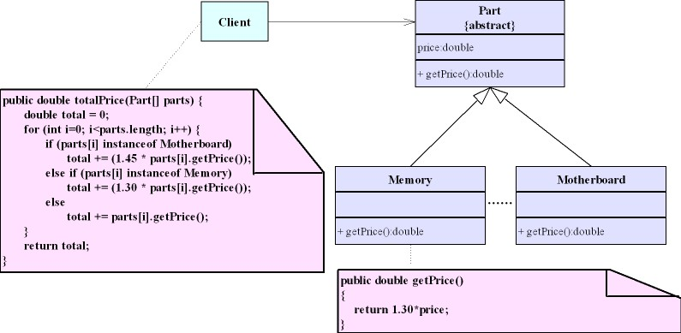
一个OCP例子

Slide 15
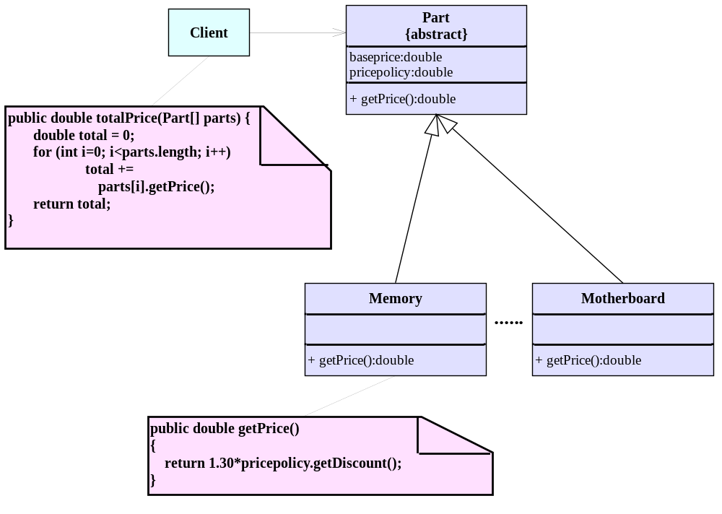
一种改进后的设计

Slide 16
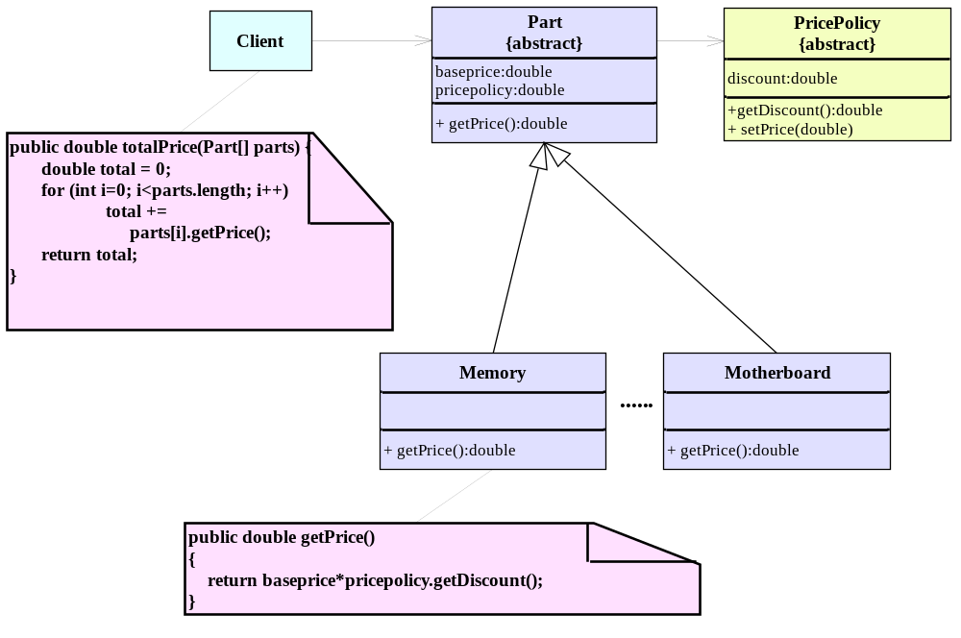
一种再改进的设计

Slide 17
Liskov替换
使用指向基类（超类）的引用的函数，必须能够在不知道具体派生类（子类）对象类型的情况下使用它们。
LSP是根据对象的“多态”而得出的。
但在实现子类时必须要谨慎对待，以确保不会无意中违背了LSP。

Slide 18
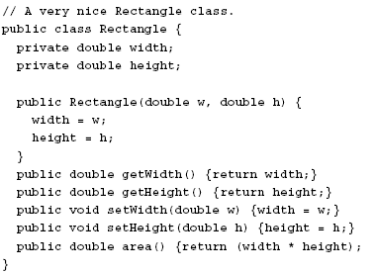
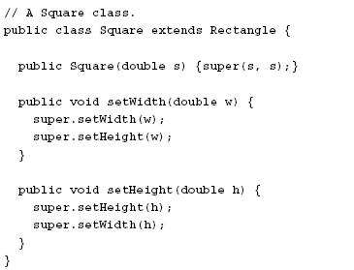
一个违背了LSP的例子

Slide 19
LSP的保证
LSP表明了ISA关系是与对象行为有关的。
一个子类型不得具有比基更多的限制，这是因为可能对于基类型的某些使用是合法的，但是会因为违背子类型的其中一个额外限制，从而违背了LSP！
一个简单的做法是不要将基类中子类不需要的函数暴露给子类。

Slide 20
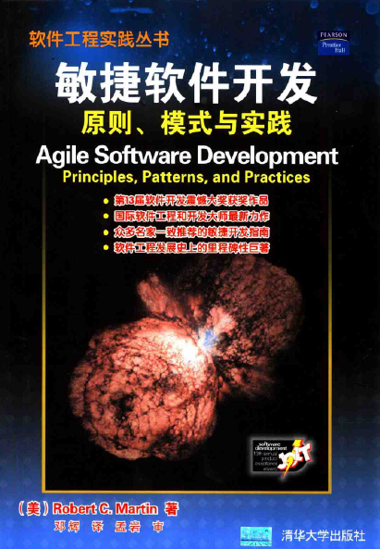
参考书目
《敏捷软件开发：原则、模式与实践》，Robert C Martin著，邓辉译，清华大学出版社

